Slide 1
Лабораторная работа №3. Подбор гиперпараметров модели
Горбан Артемий М8О-307Б-23
Выбранная модель: Random Forest.
Датасет: Продукты

Slide 2
Подготовка данных
Цель: Предсказать, популярен ли товар (купили >1000 раз).
Изменения в данных:
Date -> Month, DayOfWeek, DayOfMonth.
Создан таргет is_popular
Признаки: Member_number, Month, DayOfWeek, DayOfMonth.
Метод: Stratified split (80/20).

Slide 3
Гиперпараметры Random Forest
n_estimators - Число деревьев
max_depth - Макс. глубина дерева
min_samples_split - Мин. образцов для разделения узла
min_samples_leaf - Мин. образцов в листе
max_features - Число признаков для разбиения
criterion - Критерий (gini/entropy)

Slide 4
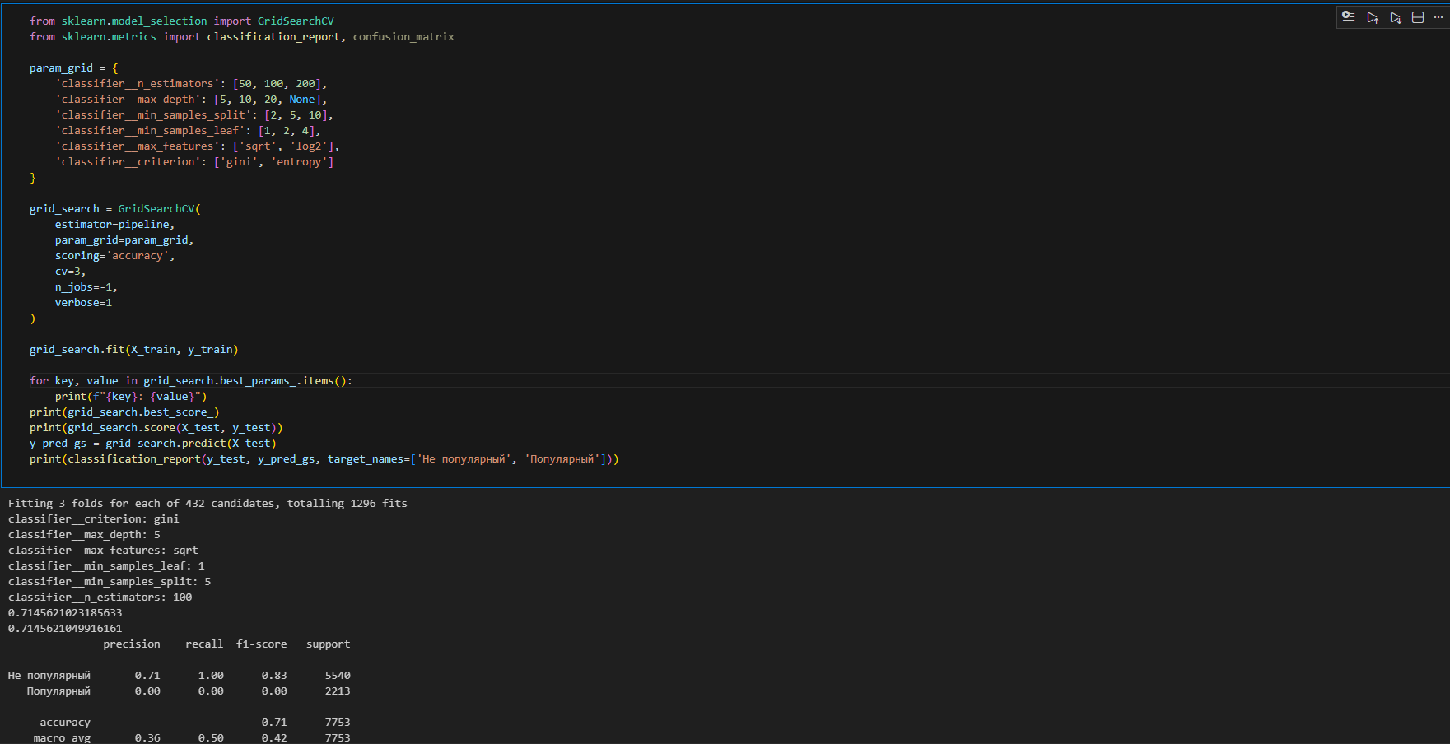
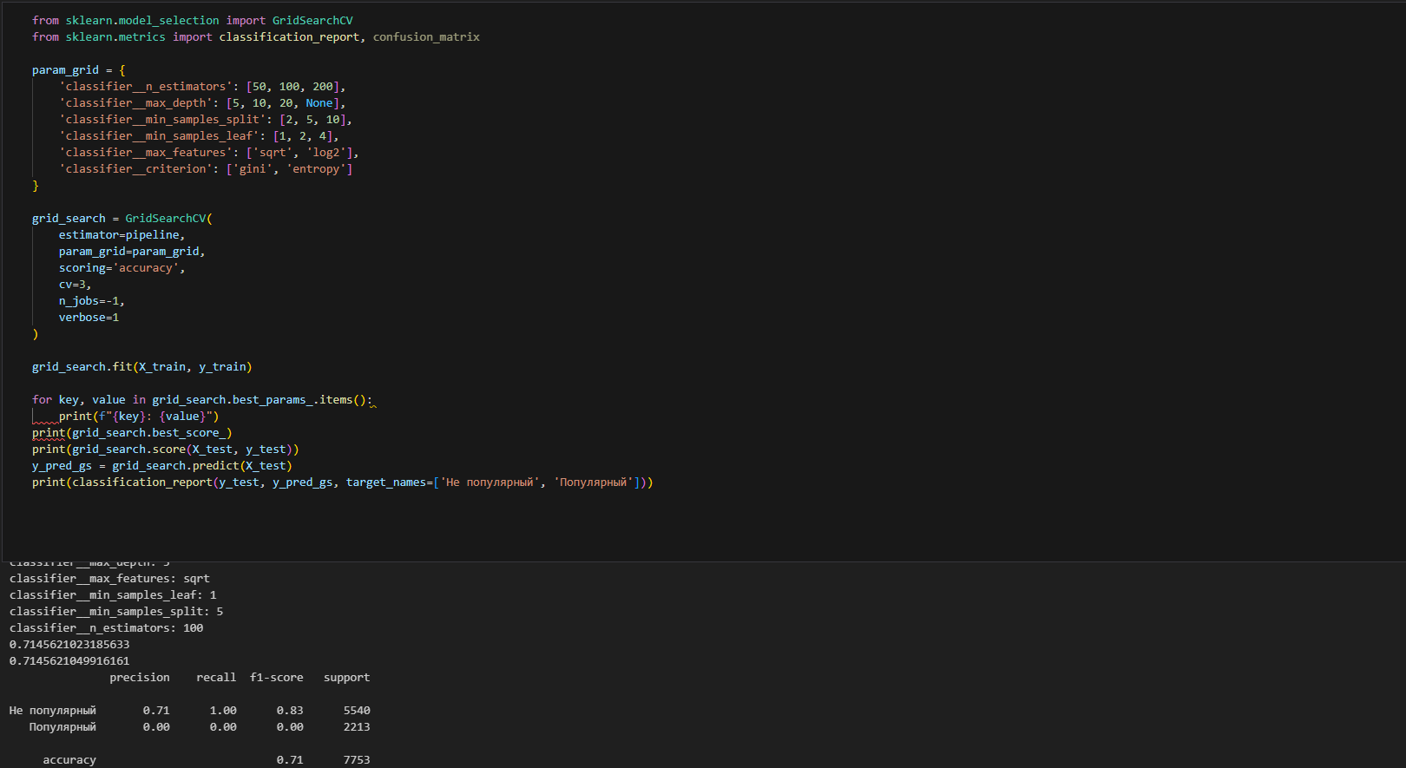
Методы подбора
Grid Search: Полный перебор заданных значений.
Плюсы: Находит лучший вариант в сетке.
Минусы: Долго при большой сетке.
Random Search: Случайная выборка из распределений.
Плюсы: Быстрее, часто находит хороший вариант.
Минусы: Может пропустить оптимальные значения.

Slide 5
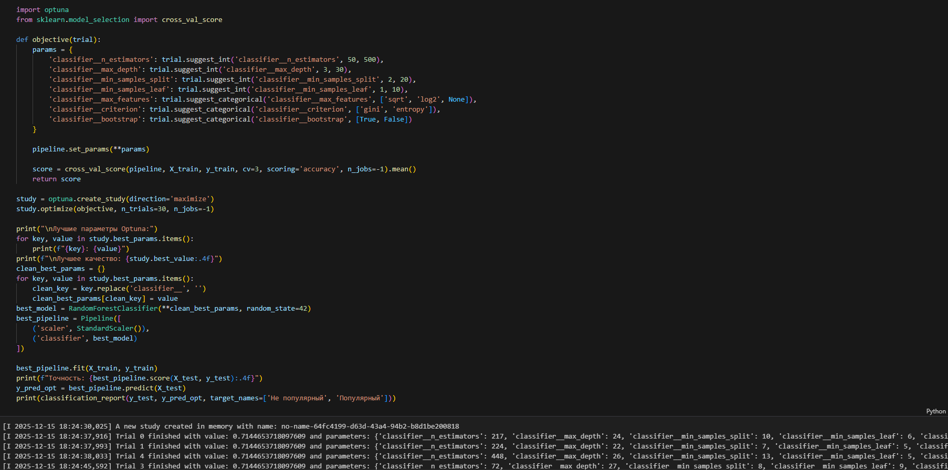
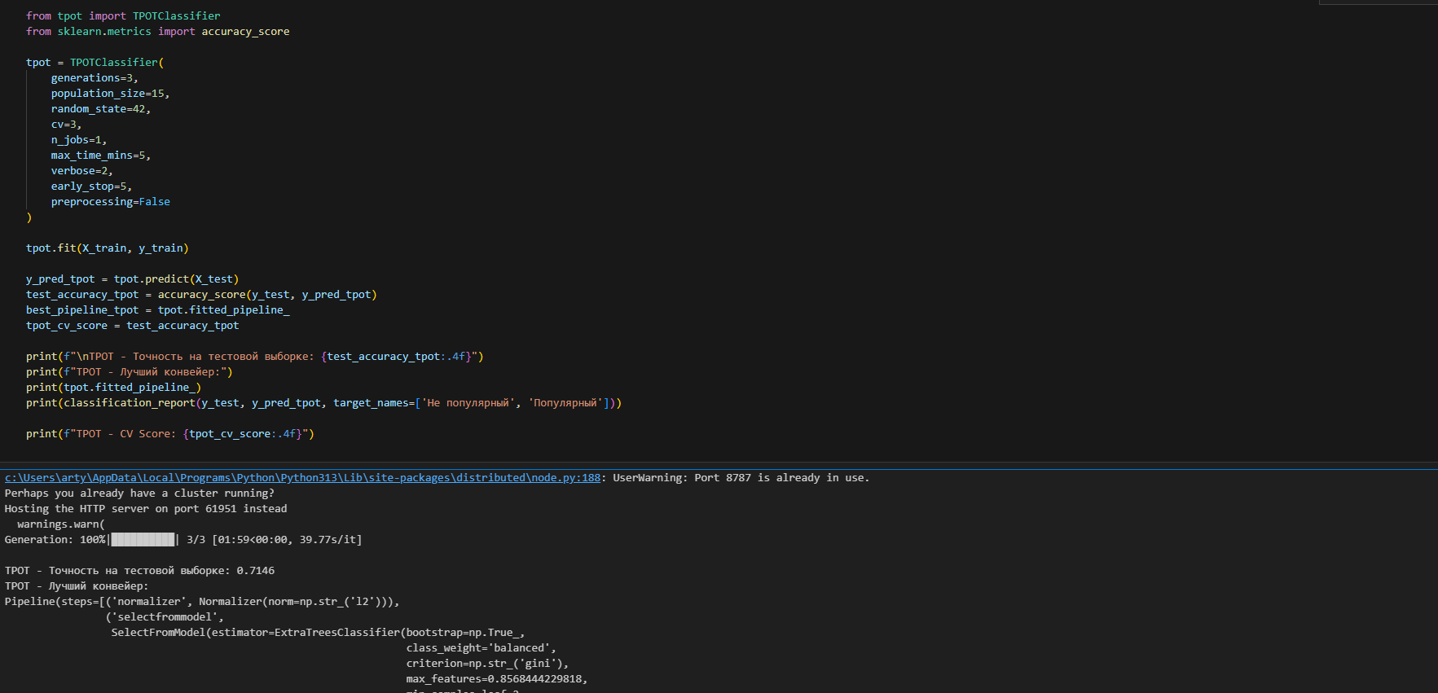
Методы подбора
Optuna: Интеллектуальный поиск
Плюсы: Эффективно исследует пространство, умный.
Минусы: Сложнее в настройке.
TPOT (AutoML): Автоматически ищет лучший пайплайн
Плюсы: Полная автоматизация, может найти неочевидное решение.
Минусы: Очень долго, чёрный ящик.

Slide 6
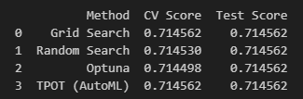
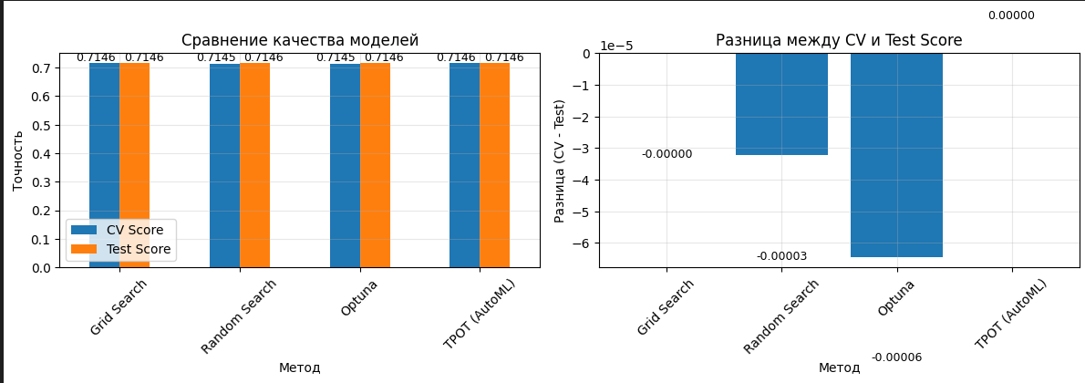
Результаты подбора

Slide 7
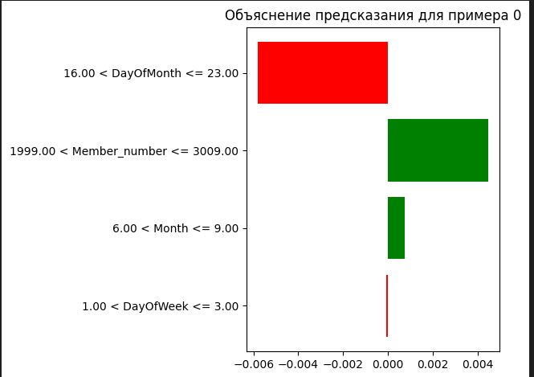
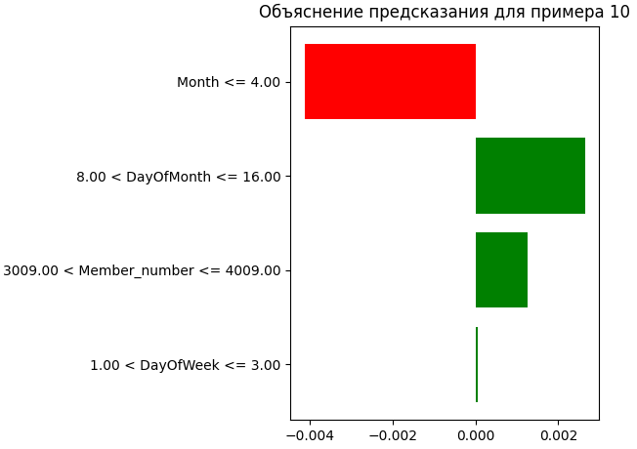
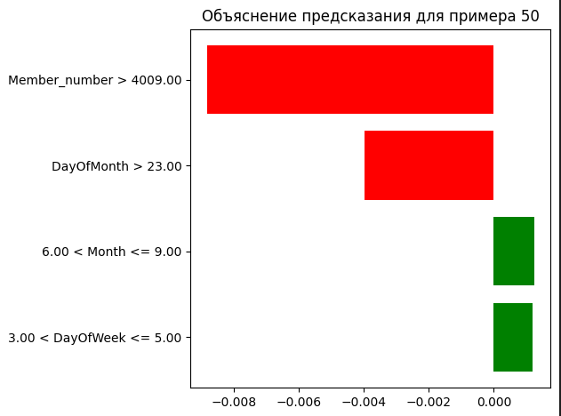
Локальная интерпретация (LIME)
Цель: Объяснить, почему для конкретного клиента модель предсказала популярный или не популярный товар.
LIME создаёт объясняющую модель для конкретного предсказания.
График, показывающий, какие признаки сильнее всего повлияли на это конкретное решение модели

Slide 8
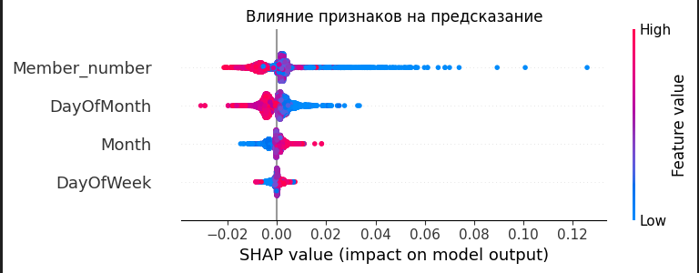
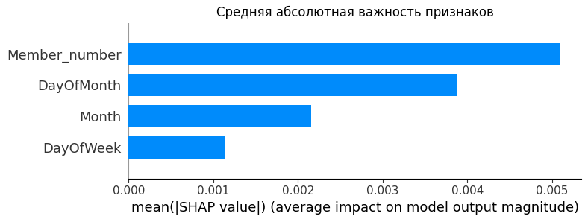
Глобальная интерпретация (SHAP)
Цель: Объяснить, почему для конкретного клиента модель предсказала популярный или не популярный товар.
LIME создаёт объясняющую модель для конкретного предсказания.
График, показывающий, какие признаки сильнее всего повлияли на это конкретное решение модели

Slide 9
Выводы
Grid search оказался лучшим методом подбора гиперпараметров для нашей задачи.
Качество всех методов схожее, но Grid search показала максимальную точность на тесте 0.7146.
Локальная интерпретация (LIME) помогает понять отдельные предсказания модели.
Глобальная интерпретация (SHAP) выявила, что Member_number - ключевой признак для прогноза.
Итог: Работа выполнена, модель обучена, её решения можно объяснить.

